Slide 6
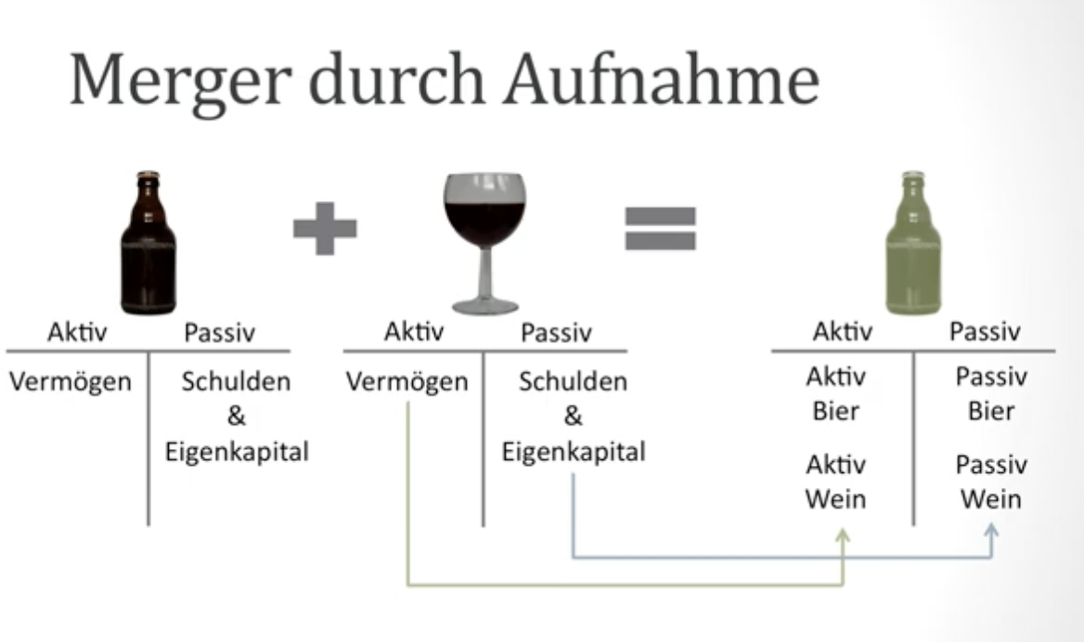
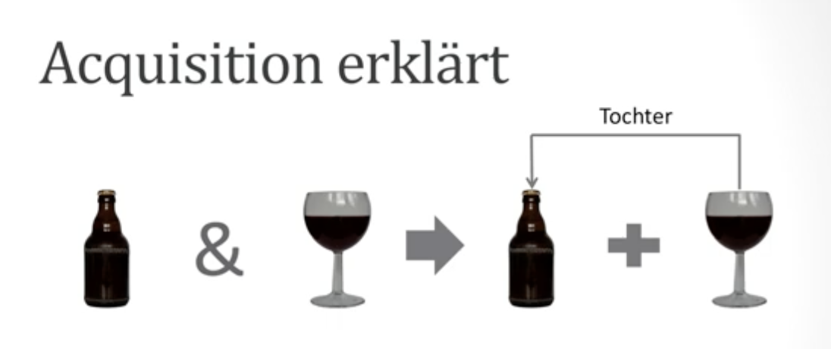
Konzentrationen: Kooperation verbunden mit Kapitalbeteiligung durch Angliederung bestehender Unternehmen an weitere Wirtschaftseinheit
Wirtschaftliche Selbständigkeit des angegliederten Unternehmens geht entweder verloren oder wird eingeschränkt
Form | Definition | Beispiele
Konzern | wirtschaftlicher Verbund zwischen Unternehmen, die rechtlich selbständig bleiben, Gemeinsame Leitung meist durch eine Holding- bzw. Dachgesellschaft; Intensität der Verflechtung drückt sich in Beteiligungsquote aus | IBM, Microsoft, OMV, Erste Group
M&A‘s Merger (Fusion) & Acquisitions (Übernahmen… Unternehmens-käufe) | Verschmelzung von 2 od. mehr Unternehmen zu einem neuen bzw. Kauf eines Unternehmens; Fusion: wenn mindestens 1 Unternehmen die rechtliche Selbständigkeit verliert (z.B. aus B AG und W AG wird B&W AG), a) Fusion durch Aufnahme b) Merger durch Neugründung Übernahme: c) übernommenes Unternehmen bleibt zumindest rechtl. Selbständig, Eigentümerwechsel Share Deal: Kauf von Aktien des ganzen Unternehmens (Übernahme inkl. Schulden) Asset Deal: Kauf von Vermögensgegenständen (ohne Übernahme von Schulden, daher meist teurer) Freundliche Übernahme (Friendly Take over): mit Zustimmung des Managements des Übernahmekandidaten; Feindliche Übernahme (Hostlie Take Over): wenn Management des Übernahmekandidaten nicht einverstanden Strategien gegen feindliche Übernahme: Poison Pill Übernahmekandidat schluckt anderes Unternehmen um sich unattraktiver zu machen, White Knight, anderes Unternehmen, dass als Retter vor dem Angreifer auftritt, Kernaktionäre: 25%+1 Aktie z.B. Land Niedersachsen hält 25% + 1 Aktie an VW | Merger durch Neugründung Telekom + Mobilkom = A1 Merger durch Aufnahme Niki + Ryan Air Acquisition Lufthansa kauft Austrian Airlines Friendly: Bayer + Monsanto Telekom + Mobilkom = A1 T Mobile + UPC Niki + Ryan Air Deutsche Bank + Commerzbank? Hostile: Vodaphone & Mannesmann Luxotica & Okleys

Slide 7
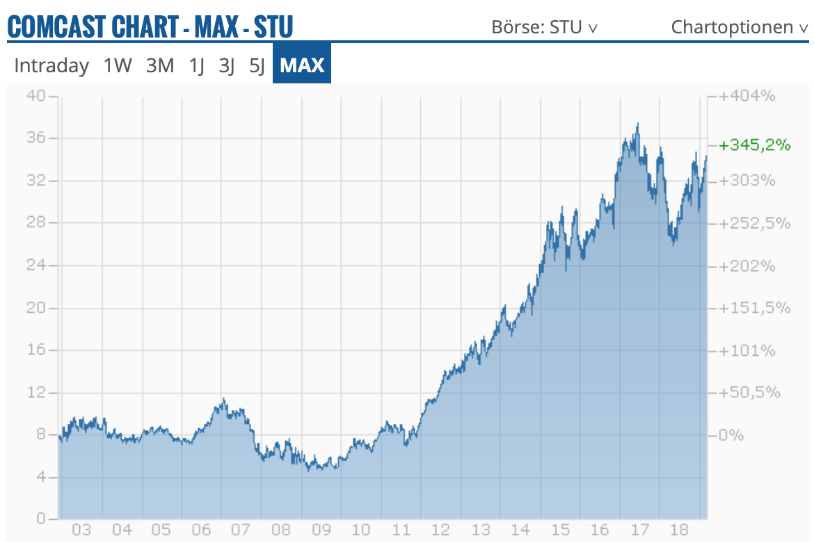

Slide 8
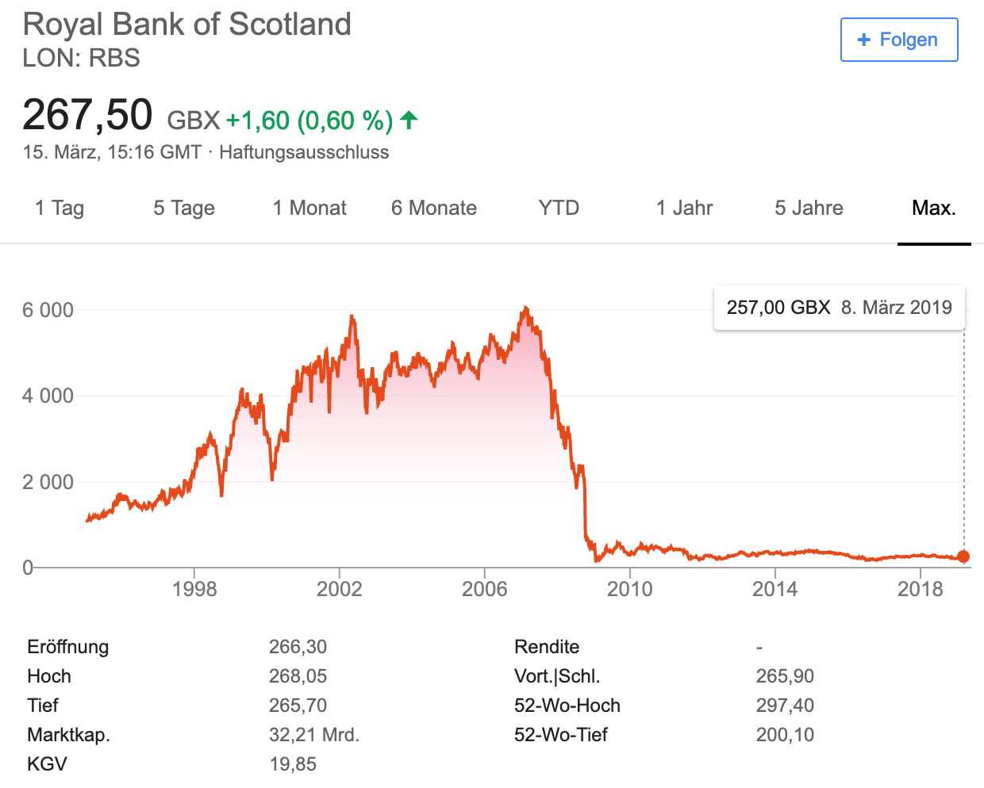
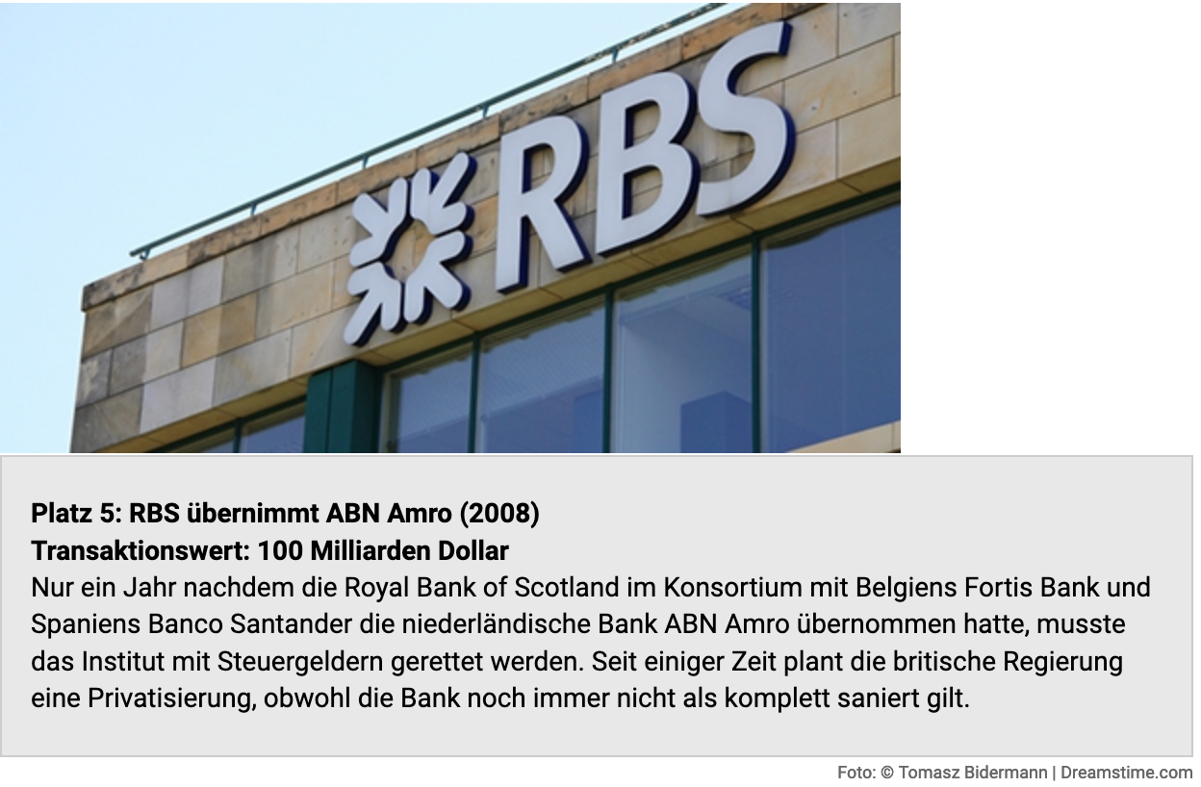

Slide 9
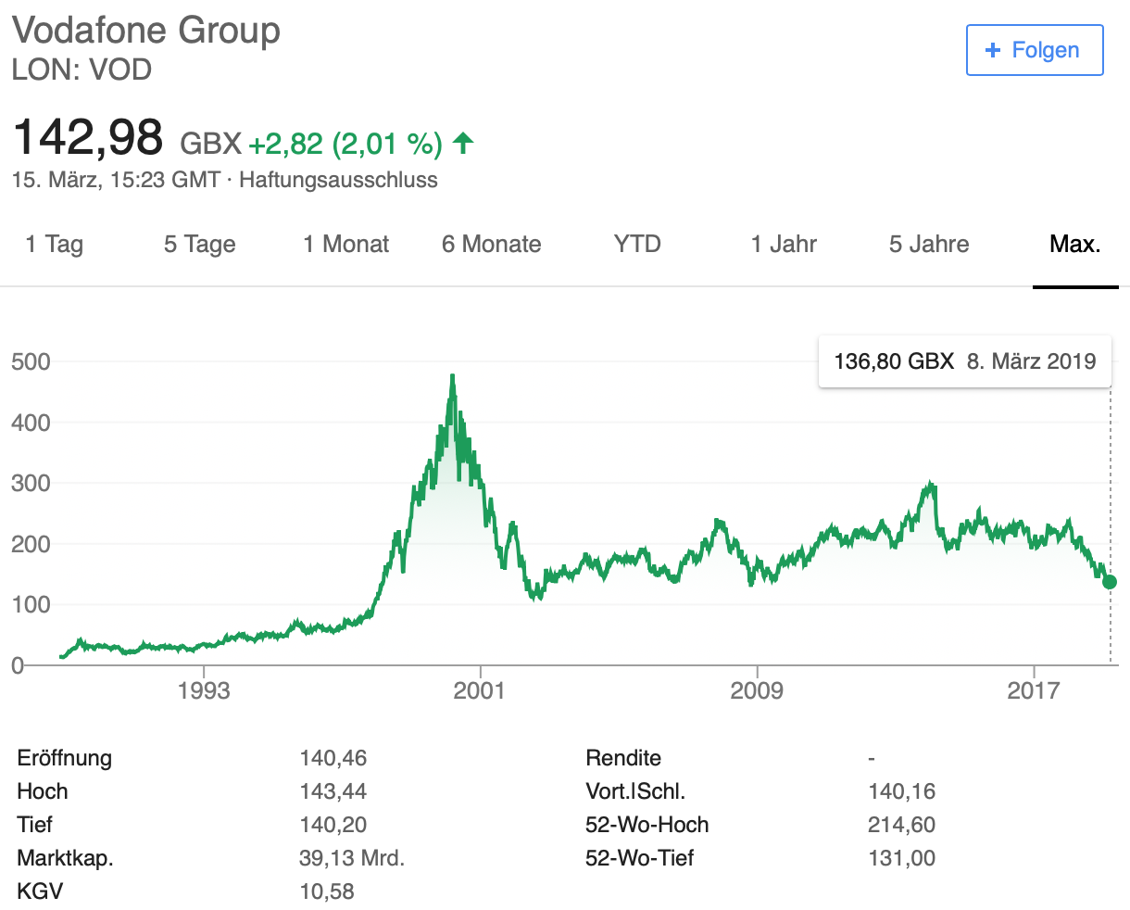

Slide 11
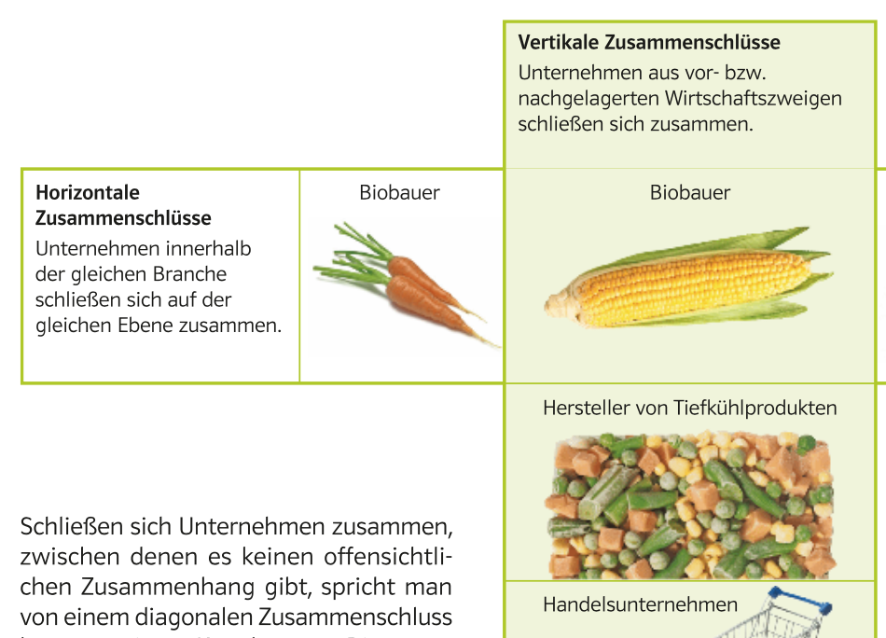
CM Unternehmenszusammenschlüsse
Ziel/Kompetenzen: Zusammenschlüsse auf unterschiedlichen Ebenen beschreiben können, Kooperationen und Konzentrationen unterscheiden können, Chancen, Risiken bei Zusammenschlüssen erläutern können,
1) Horizontale, vertikale, diagonale
Zusammenschlüsse
2) Kooperationen: Unternehmen bleiben rechtlich vollständig selbständig, Teil der wirtschaftlichen Selbständigkeit wird aufgegeben, abh. v. Grad der Kooperation
Form | Definition | Beispiele
ARGE | ARGE: abgegrenzte Aufgabe z.B. ein Autobahnstück Bauwesen, Bankwesen: Konsortium mehrerer Banken für Börsegang (z.B. BAWAG Börsegang durch Bankenkonsortium) | Arge S10 Mühlviertler Schnellstraße
Interessen Gemeinschaft | längerfristige Zusammenarbeit, z.B. Werbekooperation, Entwicklung von gemeinsamen Standards bei Biobauern,... | IV Industriellenvereinigung
Franchising | Vertriebskooperation, Franchise Geber z.B. MC Donalds inc. erhält Gebühr von Franchisenehmer dem Betreiber eines MD Donalds Restaurants | MC Donalds, Sonnentor
Cluster | branchenübergreifendes Netzwerk von Unternehmen und Forschungs- Entwicklungseinrichtungen mit dem Ziel der Unterstützung entlang der Wertschöpfungskette | Autocluster Steiermark
Allianz | Vereinigung der individuellen Stärken um kritische Größen bei kapitalintensiven Projekten zu überschreiten. Z.B. Entwicklung Buchungssystems für Star-Alliance (Air-line) | STAR Alliance, Sky Team
Kartell | Unternehmenszusammenarbeit zur Beschränkung von Wettbewerb, durch Absprachen hinsichtlich Konditionen, Preise und Mengen, Aufteilung von Märkten, Aber: Kartellverbot (Eu bzw. nationale Wettbewerbsbehörden verhängen Millionenstrafen: Google, Spar,...) auf ... OPEC nicht anwendbar, da OPEC ein Kartell von Staaten ist... | Matratzenkartell, Schienenkartell,, Feuerwehrfahrzeuge, Zucker
3) Konzentrationen: Kooperation verbunden mit Kapitalbeteiligung durch Angliederung bestehender Unternehmen an weitere Wirtschaftseinheit
Wirtschaftliche Selbständigkeit des angegliederten Unternehmens geht entweder verloren oder wird eingeschränkt
 |  | vertikal | Diagonal Konglomerat
horizontal | Hersteller | Hersteller | andere Branche
 |  | Großhändler
 |  | Einzelhändler
 |  | Konsument
Form | Definition | Beispiele
Konzern | wirtschaftlicher Verbund zwischen Unternehmen, die rechtlich selbständig bleiben, Gemeinsame Leitung meist durch eine Holding- bzw. Dachgesellschaft; Intensität der Verflechtung drückt sich in Beteiligungsquote aus | IBM, Microsoft, OMV, Erste Group
M&A‘s Merger (Firmenfusion) & Acquisitions (Ünternehmenskäufe) | Verschmelzung von 2 od mehr Unternehmen zu einem neuen bzw. Kauf eines Unternehmens; rechtl. Selbst. weg Share Deal: Kauf von Aktien des ganzen Unternehmens (Übernahme inkl. Schulden) Asset Deal: Kauf von Vermögensgegenständen (ohne Übernahme von Schulden, daher meist teurer) Freundliche Übernahme (Friendly Take over): mit Zustimmung des Managements des Übernahmekandidaten; Feindliche Übernahme (Hostlie Take Over): wenn Mgmt des Übernahmekandidaten nicht einverstanden Strategien gegen feindliche Übernahme: Poison Pill Übernahmekandidat schluckt anderes Unternehmen um sich unatraktiver zu machen, White Knight, anderes Unternehmen, dass als Retter vor dem Angreifer auftritt, Kernaktionäre: 25%+1 Aktie z.B. Land Niedersachsen hält 25% + 1 Aktie an VW | Friendly: Bayer + Monsanto Telekom + Mobilkom = A1 T Mobile + UPC Niki + Ryan Air Deutsche Bank + Commerzbank? Hostile: Vodaphone & Mannesmann Luxotica & Okleys
Addidas Reebok
Berkshire Hathaway
Konglomerat: 1000 Unt
Heinz, Duracell,...
OMV kauft Hofer Tankstellen
5) Chancen und Risiken für beteiligte Unternehmen
6) Finanzierung von Übernahmen
Chancen bei Zusammenschlüssen | Erläuterung und Beispiele
Erreichen von Synergieeffekten | z.B. Kostensenkung bei Zusammenlegung des Privatkundengeschäfts von 2 Banken, BAWAG & PSK
Bessere Marktbearbeitung | übernommenes Unternehmen hat dichtes Vertriebsnetz in einer Region, Lenovo und PCs von IBM
Erschließung neuer Kundengruppen | Unternehmen aus Unterhaltungsindustrie + Internetunternehmen ermöglicht Erreichung neuer Kundengruppen, Disney ...
Austausch von Know How | Biotech Unternehmen werden häufig von Konkurrenten gekauft (Patente)
Stärkung der eigenen Marktposition | Verbesserung der Wettbewerbsfähigkeit durch Optimierung des Angebotes: Beats Übernahme durch Apple
Abwehr von Bedrohungen dr. Übernahme | Zusammenschluss mit Konkurrenten macht als Übernahmekandidat uninteressant(Poison Pill siehe oben)
Streuung des Risikos | Nestle hat immer wieder Unternehmen übernommen um sich breiter aufzustellen, Warren Buffets Berkshire Hathaway
Verminderung des Wettbewerbs | Durch Übernahme von Konkurrenten sinkt der Wettbewerb und es können höhere Preise erzielt werden: Telefonanbieter
Finanzierung von Übernahmen:
- Cash deal: äußerst selten, nur wenn die übernehmende Gesellschaft hohe Bar Reserven hat, z.B. Apple, ....
- Aktientausch: Aktionäre des übernommenen Unternehmens erhalten Aktien des übernehmenden Unternehmens; Austausch der Anteile, es fließt kein Geld
- Fremdkapital: z.B. hoher Fremdkapitalanteil: Leveraged buy-out, bzw. wenn das Management das Unternehmen kauft: Management buy out
Risiken bei Zusammenschlüssen | Erläuterung und Beispiele
Unabhängigkeit geht verloren | Entscheidungen können nur mehr in Absprache bzw. mit Zustimmung erfolgen
Verlust der Motivation | Loyalität von Mitarbeiten gegenüber neuem Unternehmen fraglich
komplexe Abstimmungen | Produktivität geht verloren, IT Systeme vereinheitlichen, hoher Aufwand kann Synergieeffekte mildern
Verlust von Arbeitsplätzeb | Kostensenkung oft auf "Kosten" der Arbeitnehmer, Telekom + Mobilkom A1
Verunsicherte Kunden | Kunden befürchten Erhöhung der Preise “3 hat sich Orange einverleibt"
Schwierigkeiten interkulturelle Barrieren | Kulturelle Barrieren z.B. Europäische Unternehmen und Asiatische Unternehmen
hohe Übernahmekosten ohne Rückflüsse | zu hohe Kaufpreise, Gefahr, dass Erwartungen zu hoch waren und nicht verdient werden können
Zerschlagung v. Unternehmens u. Teilverkäufe | Investoren die Zerschlagung und Verkauf von profitablen Einzelteien anstreben > Heuschrecken
6) Gefahren für Konsumenten: - Verringerung des Angebotes und Erhöhung der Preise vgl. Lufthansa in Deutschland Marktdominanz, Airlines in den USA (4 Linien), schlechtere Qualität, weniger Inovationen
Entstehung v. Mono- bzw. Oligopole - daher: Wettbewerbsregeln/behörden und nationale (Bundeswettbewerbsbehörde, EU Wettbewerbsbehörde, Anti Trust Laws in den USA) ...zum Schutuz des Wettbewerbs und von KMU‘s

